Slide 1
โปรแกรมจัดการเลขรหัสหนังสือ
BOOK CODE MANAGEMENT PROGRAM
โดย
นาย ภานุ เหลืองรุ่งโรจน์ รหัส 39014392 ห้อง 4D
นาย วุฒิชัย ศุภเวชรักษากุล รหัส 39014500 ห้อง 4D

Slide 2
จุดประสงค์ของโครงงาน
1. เพื่อสร้างโปรแกรมช่วยเหลือการทำงานของฝ่ายวิเคราะห์ทรัพยากรห้องสมุดของสำนักหอสมุดกลางให้ง่ายและรวดเร็วขึ้น เนื่องจากระบบการทำงานเดิมทำด้วยมือทั้งหมด
2. เพื่อนำภาษาวิชชวลเบสิกมาใช้ในการศึกษาและประยุกต์ใช้งานจริง

Slide 3
การทำงานของฝ่ายวิเคราะห์ทรัพยากรห้องสมุด
วิเคราะห์เลขหัวเรื่องหนังสือ
หนังสือใหม่
วิเคราะห์
เลขหมู่หนังสือ
เปิดจากหนังสือเลขหัวเรื่อง
ค้นหาจาก Internet
วิเคราะห์เลขผู้แต่งหนังสือ
เปิดจากหนังสือเลขผู้แต่ง
กรอกรายละเอียด
ข้อมูลหนังสือ
แบบ MARC format
ผ่านโปรแกรม Innopac

Slide 4
งานวิเคราะห์เลขหมู่หนังสือ
เลขหมู่หนังสือ เป็นรหัสอันหนึ่งที่ระบุถึงความแตกต่างของหนังสือแต่ละเล่มและยังบอกให้ทราบถึงรายละเอียดของหนังสือแต่ละเล่มด้วย
เลขหมู่หนังสือประกอบด้วยส่วนสำคัญ 2 ส่วน
1.เลขหัวเรื่องหนังสือ เป็นรหัสที่บ่งถึงประเภทของหนังสือว่าเกี่ยวกับเรื่องอะไร
2.เลขผู้แต่งหนังสือ เป็นรหัสที่ระบุถึงชื่อของผู้แต่งอย่างย่อๆเพื่อแบ่งแยกหนังสือประเภทเดียวกันแต่แต่งโดยผู้แต่งต่างคนกัน

Slide 5
ตัวอย่างของเลขหมู่หนังสือ
HQ799.T5 จ148ร
เลขหัวเรื่องหนังสือ
เลขผู้แต่งหนังสือ
เป็นหนังสือที่เกี่ยวกับ
รายงานการสำรวจสภาวะเยาวชนไทย
ชื่อผู้แต่งคือ
จรรยา เศรษฐบุตร

Slide 6
การกำหนดเลขหัวเรื่องหนังสือ
ในระบบปัจจุบันสามารถทำได้ 2 วิธีการคือ
1.ค้นหาจากหนังสืออ้างอิงเกี่ยวกับหัวเรื่องหนังสือ
2.ค้นหาจากฐานข้อมูลของห้องสมุดอื่น

Slide 7
ตัวอย่างการค้นหาเลขหัวเรื่องจากหนังสืออ้างอิงเกี่ยวกับหัวเรื่องหนังสือ
ไทย
- - ประวัติศาสตร์
- - - - สุพรรณภูมิ
- - - - ศรีสัชนาลัย
- - - - กรุงศรีอยุธยา,1893-2310 [DS577 ; 957.303 ]
- - - - - - สมเด็จพระบรมไตรโลกนาถ,1991-2031
- - - - - - สงครามกับพม่า,2081-2148 [DS578.3 ; 959.303]
- - - - - - สงครามกับพม่า,2302-2310
การเสียกรุงศรีอยุธยาครั้งที่ 1

Slide 8
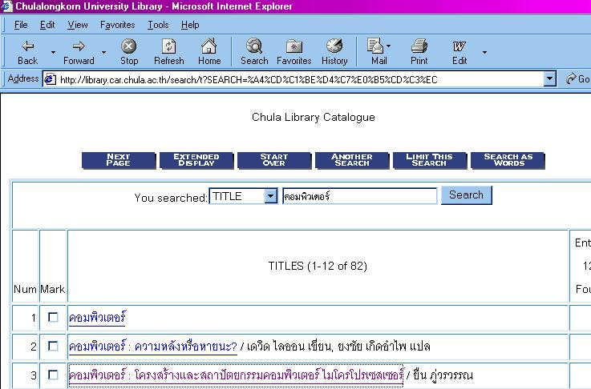
ตัวอย่างการค้นหาเลขหัวเรื่องจากฐานข้อมูลของห้องสมุดอื่น
ผ่านทางเวบไซต์

Slide 9
การกำหนดเลขผู้แต่งหนังสือ
ค้นหาจากหนังสืออ้างอิงเกี่ยวกับเลขผู้แต่งหนังสือ
ลำดับที่ ชื่อผู้แต่ง เลขผู้แต่ง
110 จีระศักดิ์ จ112
115 จีราวัฒน์ จ120
120 จุลพงษ์ จ138
จุมพล
ส่วนนี้ทำให้ต้องกำหนดเลขผู้แต่งเองโดยอ้างอิงจากเลขที่ใกล้เคียง และทำให้ต้องเสียเวลาเพิ่มขึ้นอีก

Slide 10
MARC คืออะไร
MARC == Machine-Readable Cataloging Record
ซึ่งเป็นข้อกำหนดในการเก็บข้อมูลหนังสือของห้องสมุด ที่มีลักษณะการเก็บที่เป็นรูปแบบมาตรฐานเดียวกันทั่วโลก
การเก็บข้อมูลแบบ MARC
ใช้โปรแกรม Innopac ซึ่งเป็นโปรแกรมที่ใช้ตามห้องสมุดที่ได้มาตรฐานทั่วไป เป็นตัวจัดการในการเก็บข้อมูลลงบนฐานข้อมูล

Slide 11
ตัวอย่างการเก็บข้อมูล MARC ด้วยโปรแกรม Innopac
ข้อมูลของหนังสือเล่มหนึ่งที่ต้องการเก็บมีดังนี้
ชื่อหนังสือ
ชื่อผู้แต่ง
ชื่อผู้แต่งร่วม
== รายงานการสำรวจสภาวะเยาวชนไทย
== จรรยา เศรษฐบุตร
== อัญชลี วรางค์รัตน์

Slide 12
ตัวอย่างการเก็บข้อมูล MARC ด้วยโปรแกรม Innopac
การกรอกข้อมูลของหนังสือผ่านโปรแกรม Innopac จะเป็นดังนี้
245 ^nรายงานสภาวะเยาวชนไทย
100 ^aจรรยา เศรษฐบุตร
700 ^aอัญชลี วรางค์รัตน์ _

Slide 13
ตัวอย่าง Tag ข้อมูลอื่นๆในระบบ MARC
Tag
008
020
022
090
099
100
110
111
ความหมาย
ส่วนข้อมูลความยาวคงที่
เลขมาตรฐานสากลประจำหนังสือ
ISSN
เลขเรียกหนังสือระบบหอสมุดรัฐสภาอเมริกัน
เลขเรียกหนังสือที่ห้องสมุดกำหนดขึ้นใช้เอง
รายการหลักชื่อบุคคล
รายการหลักนิติบุคคล
รายการหลักชื่อการประชุม

Slide 14
ตัวอย่าง Tag ข้อมูลอื่นๆในระบบ MARC
Tag
130
210
240
242
245
246
250
260
ความหมาย
รายการหลักชื่อเรื่องแบบฉบับ
ชื่อเรื่องย่อ
ชื่อเรื่องแบบฉบับ
ชื่อเรื่องที่แปลโดยหน่วยลงรายการ
ชื่อเรื่องและการแจ้งความรับผิดชอบ
ชื่อเรื่องที่แตกต่าง
การแจ้งฉบับพิมพ์
การพิมพ์และการจำหน่าย

Slide 15
ตัวอย่าง Tag ข้อมูลอื่นๆในระบบ MARC
Tag
300
440
490
500
501
502
505
510
ความหมาย
ลักษณะรูปร่าง
การแจ้งรายการเพิ่ม ชื่อชุด
ชื่อชุด
หมายเหตุทั่วไป
หมายเหตุพร้อมด้วย
หมายเหตุวิทยานิพธ์
หมายเหตุสารบัญ
หมายเหตุอ้างอิง

Slide 16
สรุปปัญหาการทำงานของฝ่ายวิเคราะห์ฯ
ของสำนักหอสมุดกลาง
1.ปัญหาของงานวิเคราะห์เลขหมู่หนังสือ
- การกำหนดเลขหัวเรื่องหนังสือต้องทำด้วยมือ
- การกำหนดรหัสผู้แต่งต้องทำด้วยมือ
- ข้อมูลที่มีไม่สามารถ update ได้
2.ปัญหาการกรอกรายละเอียดข้อมูลตามระบบMARC format
- ผู้กรอกต้องจำหมายเลข Tag ทั้งหมด

Slide 17
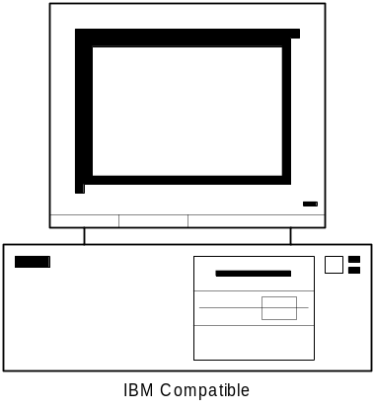
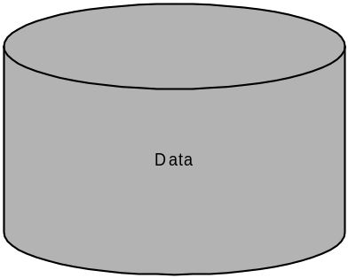
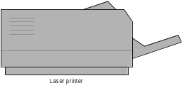
การแก้ปํญหาของฝ่ายวิเคราะห์ทรัพยากรห้องสมุด
วิเคราะห์เลขหัวเรื่องหนังสือ
หนังสือใหม่
วิเคราะห์
เลขหมู่หนังสือ
เปิดจากหนังสือเลขหัวเรื่อง
ค้นหาจาก Internet
วิเคราะห์เลขผู้แต่งหนังสือ
กรอกข้อมูลตามระบบเดิม
เปิดจากหนังสือเลขผู้แต่ง
Sheet ข้อมูลตามแบบมาร์คฟอร์แมต

Slide 18
โปรแกรมจัดการเลขรหัสหนังสือ
ประกอบด้วยโปรแกรมการทำงาน 3 ส่วน
โปรแกรมการจัดการเลขผู้แต่งหนังสือ
โปรแกรมการจัดการเลขหัวเรื่องหนังสือ
โปรแกรมการจัดการข้อมูลตามระบบMARC format

Slide 19
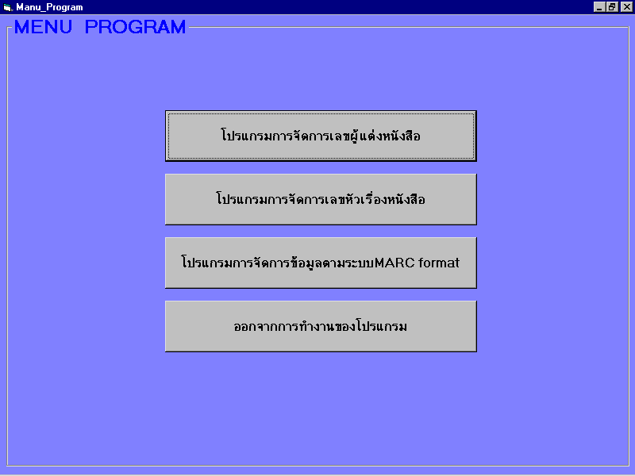
หน้าจอโปรแกรมหลัก

Slide 20
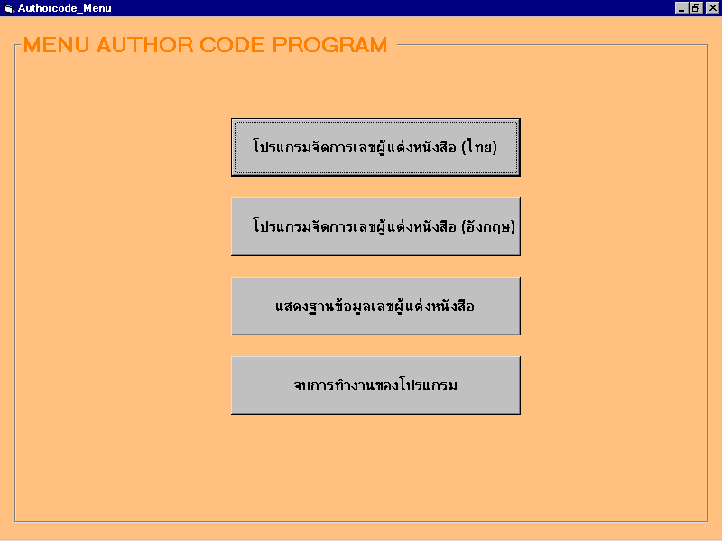
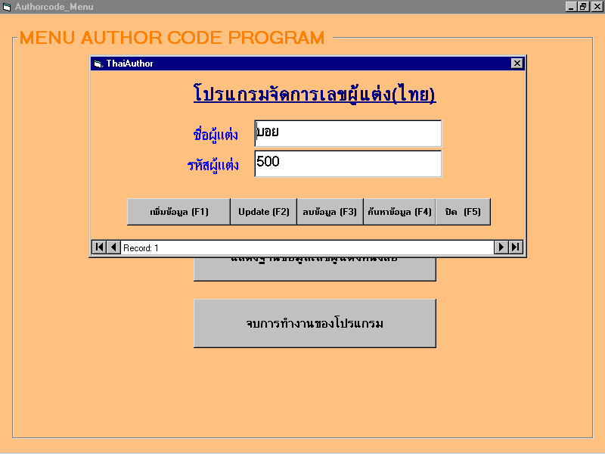
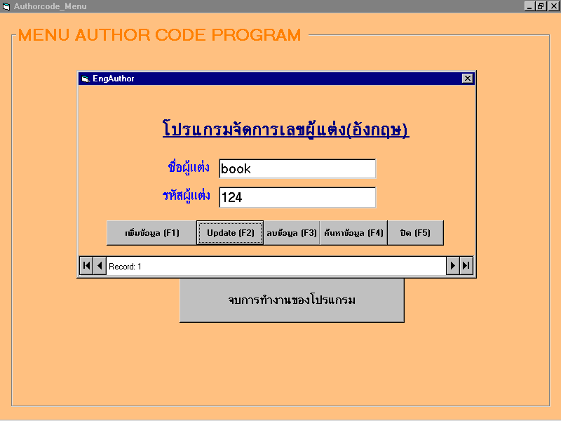
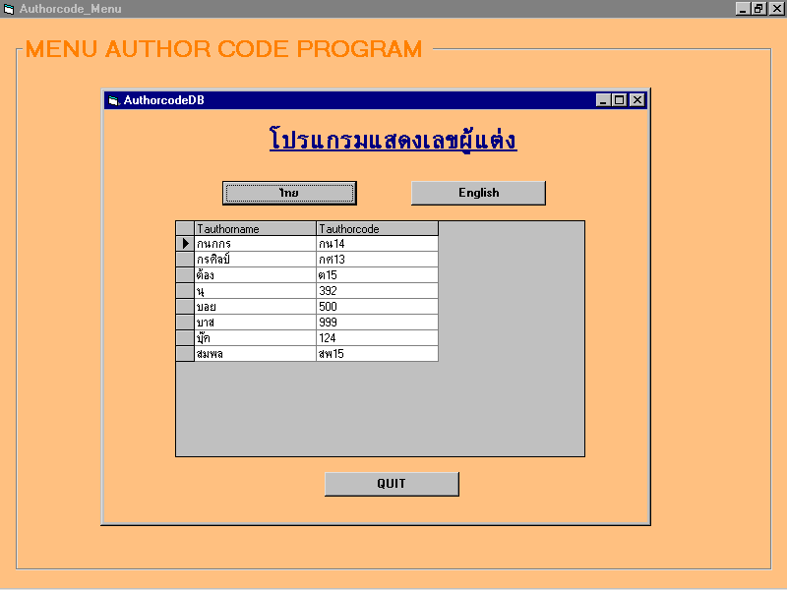
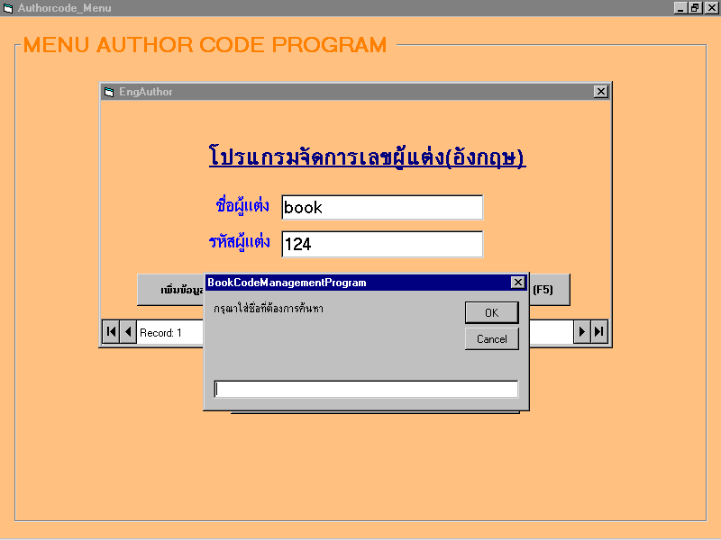
หน้าจอโปรแกรมการจัดการเลขผู้แต่งหนังสือ

Slide 21
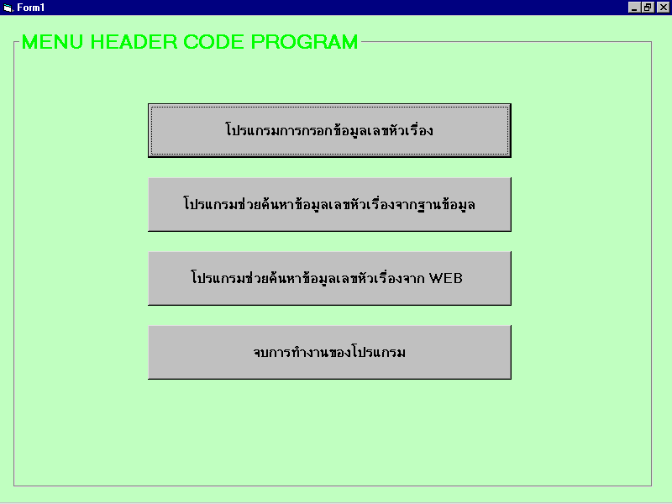
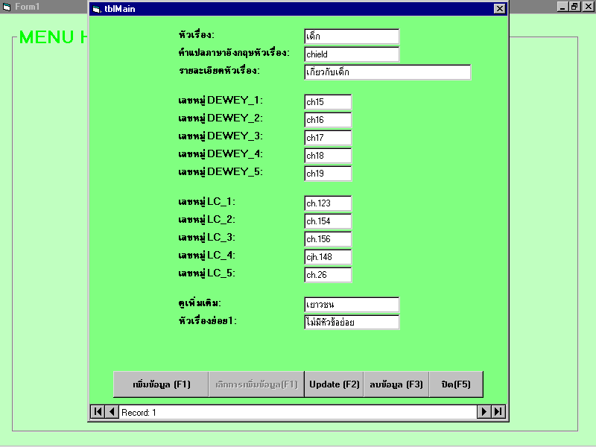
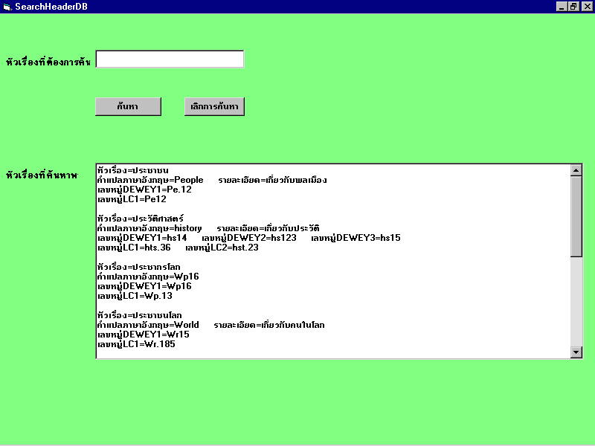
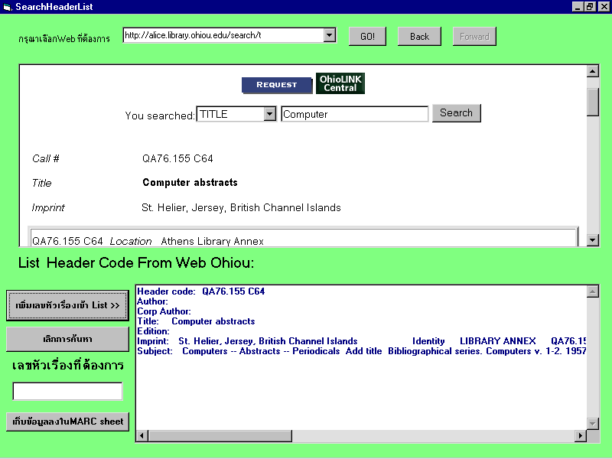
หน้าจอโปรแกรมการจัดการเลขหัวเรื่องหนังสือ

Slide 22
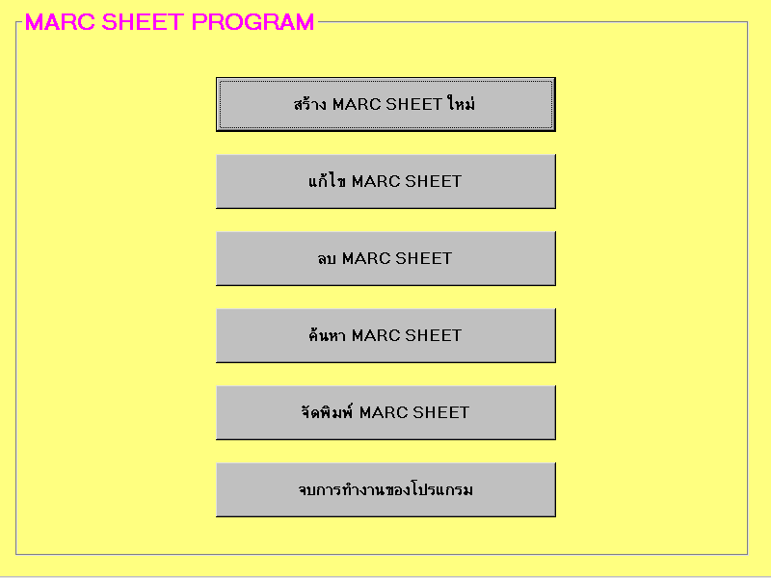
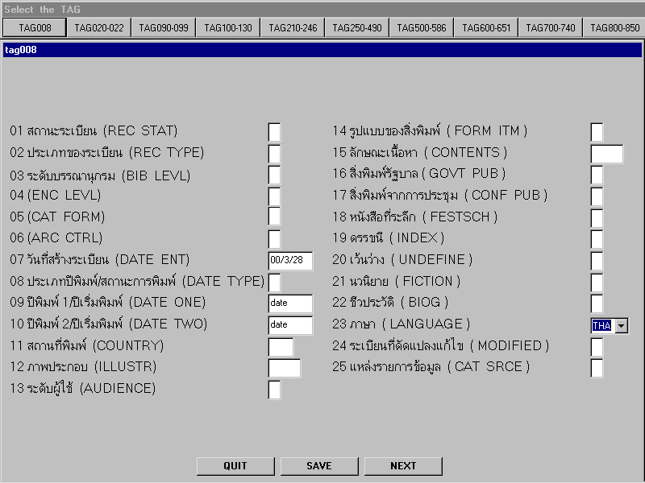
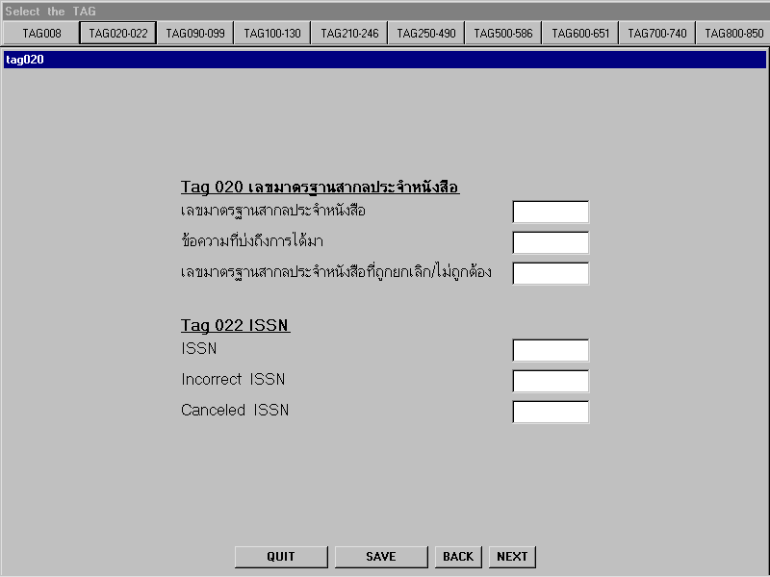
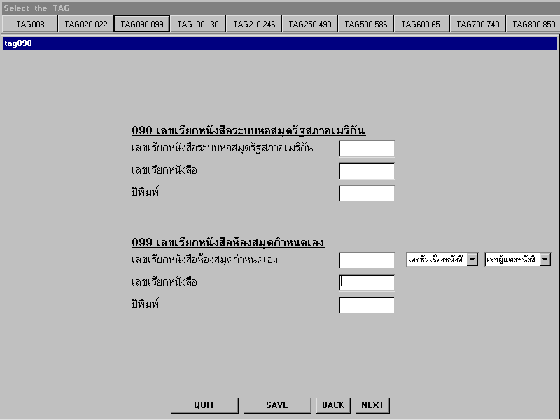
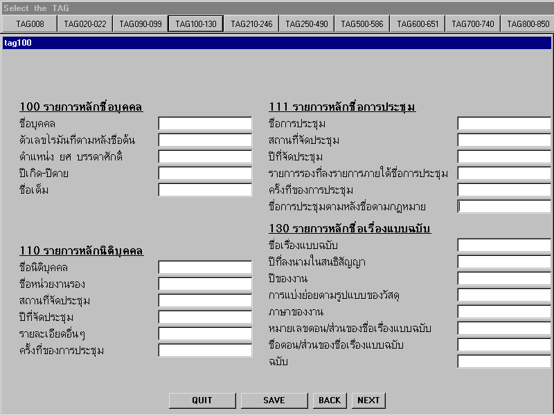
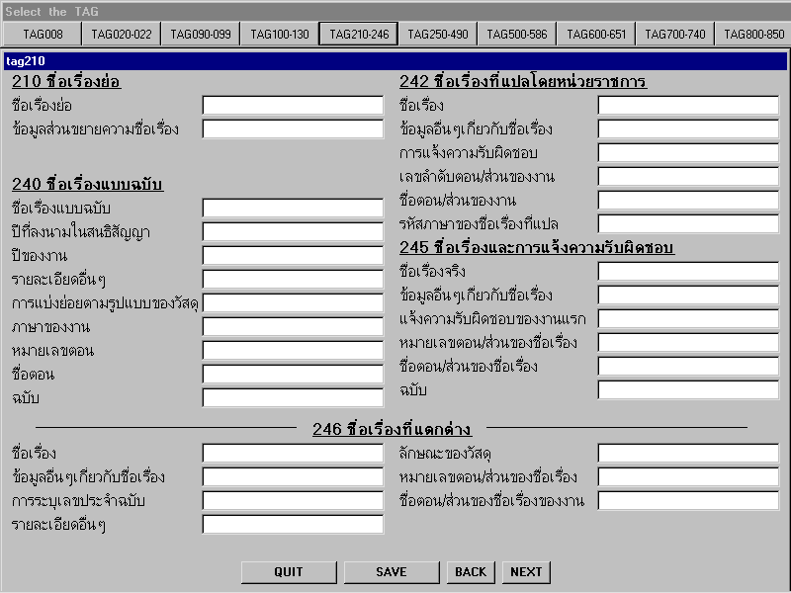
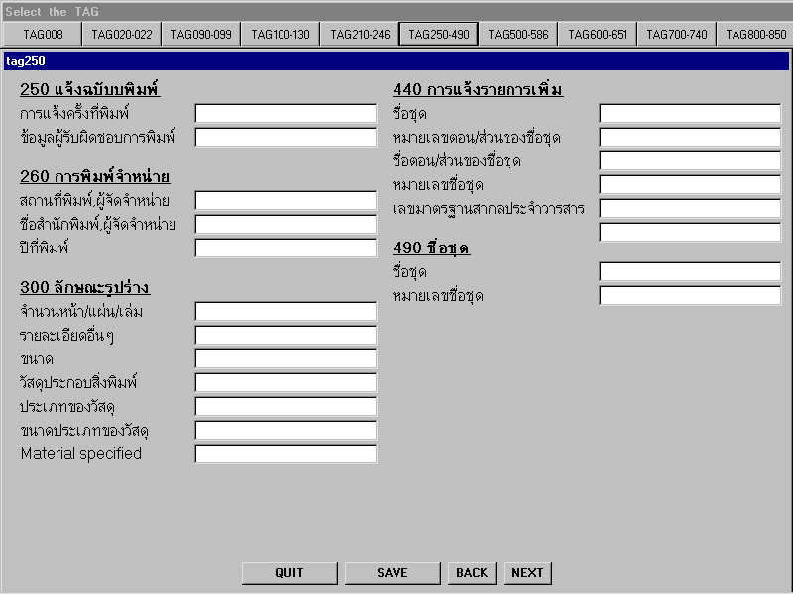
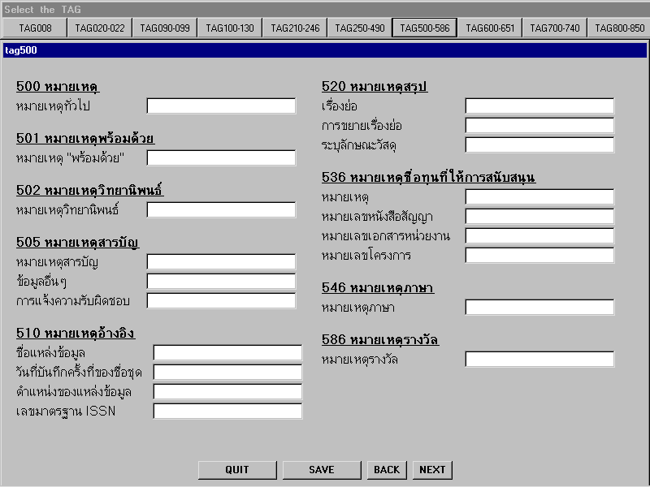
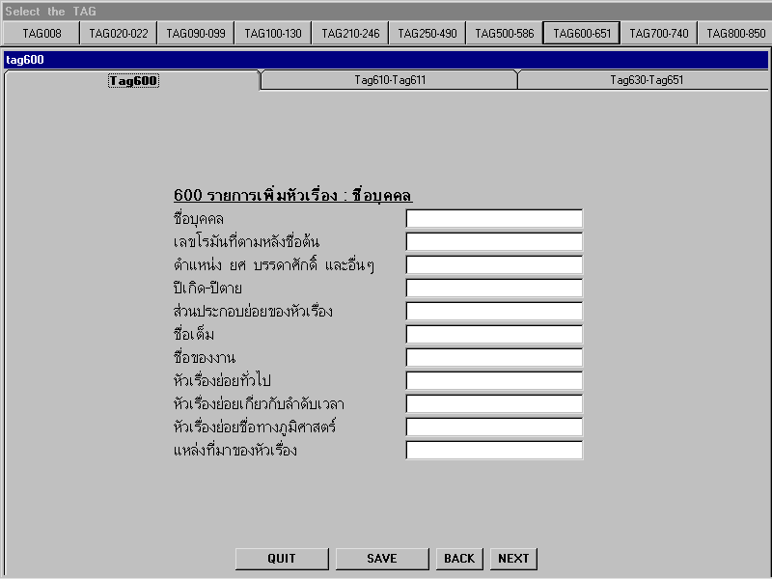
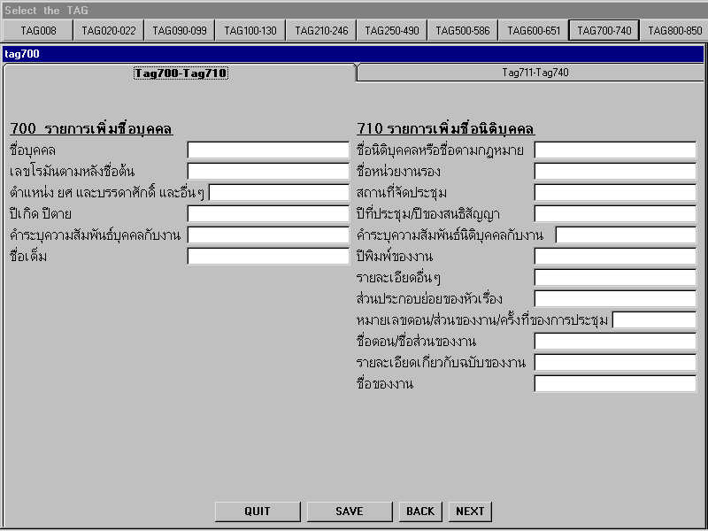
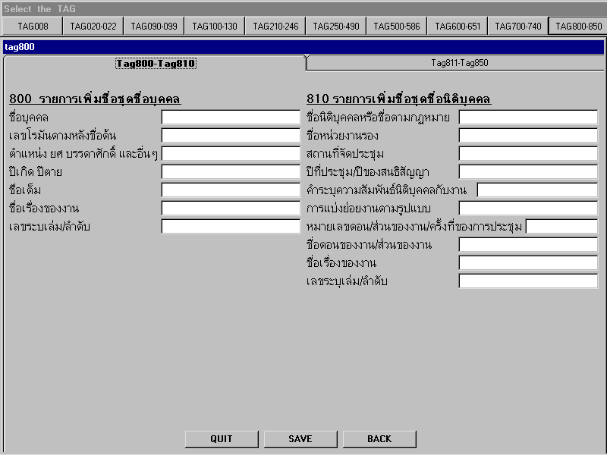
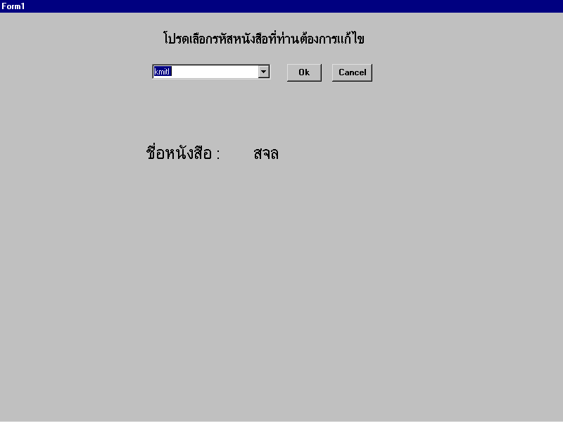
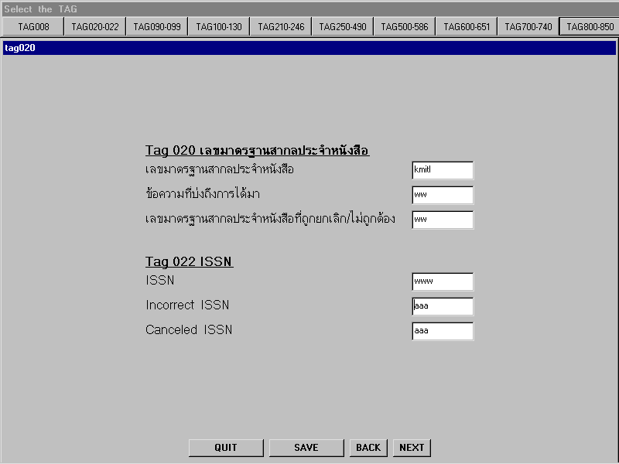
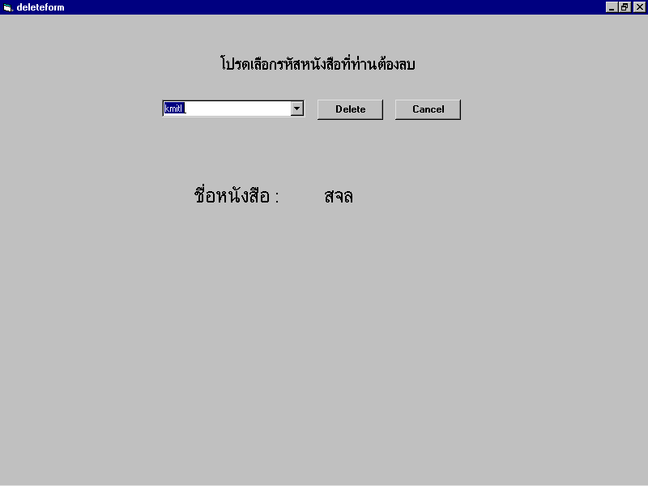
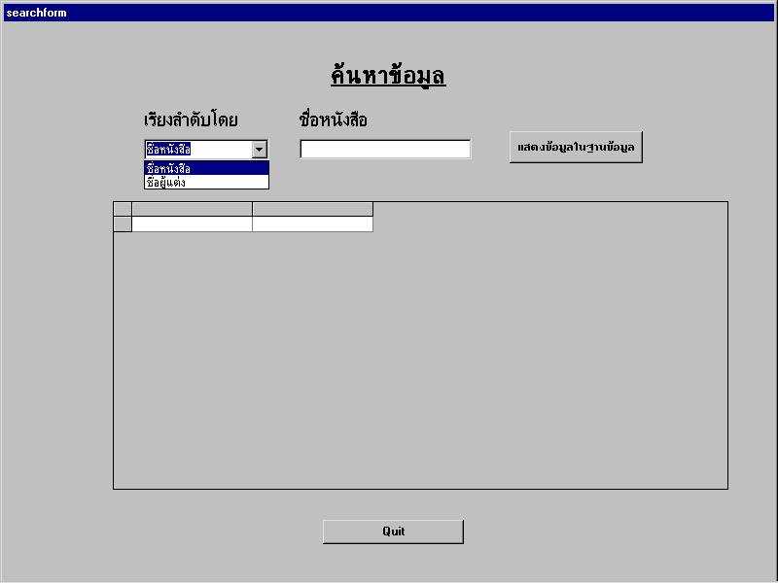
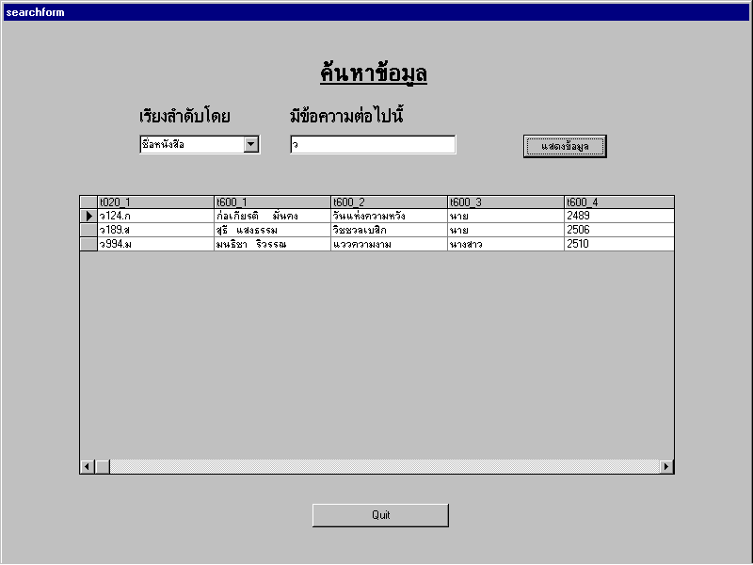
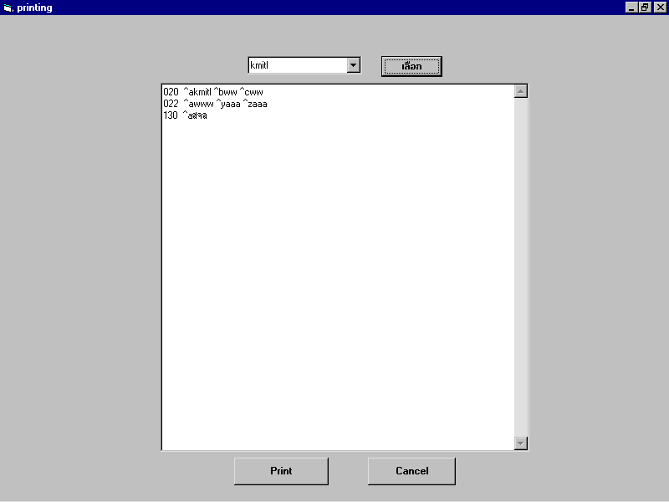
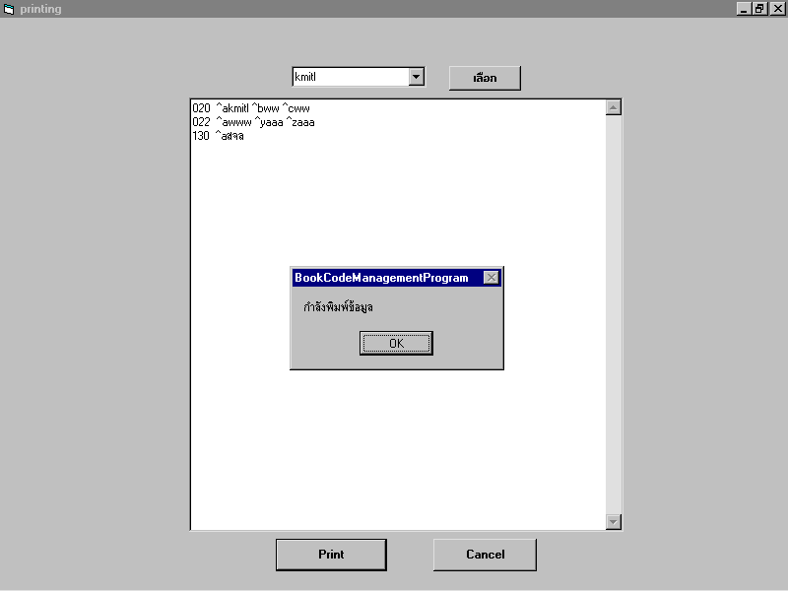
หน้าจอโปรแกรมการจัดการข้อมูลตามระบบMARC format

Slide 23

สรุปการทำงานของโปรแกรม
สามารถทำให้งานวิเคราะห์เลขหมู่หนังสือจัดทำได้ง่ายขึ้น
สร้างฐานข้อมูลของเลขผู้แต่งหนังสือทำให้ค้นหาเลขผู้แต่งหนังสือ สะดวกมากขึ้น
สร้างฐานข้อมูลของเลขหัวเรื่องหนังสือทำให้ค้นเลขหัวเรื่องหนังสือสะดวกมากขึ้น
สร้างตัวโปรแกรมที่ช่วยให้การค้นหาเลขหัวเรื่องหนังสือทาง Internet ทำได้สะดวกมากขึ้น

Slide 24
สรุปการทำงานของโปรแกรม
สามารถช่วยงานการกรอกข้อมูลและการจัดการข้อมูลตามระบบMARC format
สร้างระบบการกรอกข้อมูลตามระบบMARC format ที่มี field ข้อมูลที่เข้าใจง่ายขึ้นกว่าระบบเดิม
สามารถทำการแก้ไข ลบ หรือ เพิ่ม MARC sheet ได้ง่ายขึ้น
สามารถจัดพิมพ์ออก MARC sheet ได้รวดเร็วและใช้งานง่าย

Slide 25
ปัญหาของโครงงาน
การศึกษาระบบนั้นทำได้ยากเพราะต้องศึกษาจากระบบทำงานจริง และเนื่องจากเจ้าหน้าที่มีงานประจำที่ต้องทำอยู่แล้วทำให้ไม่มีเวลาที่จะให้ข้อมูลเพียงพอ
การให้ข้อมูลจากเจ้าหน้าที่บางครั้งอาจไม่เพียงพอหรืออาจได้ข้อมูลที่ไม่ถูกต้องตามความต้องการของเจ้าหน้าที่เพราะเจ้าหน้าที่ไม่เข้าใจวิธีการในการสร้างซอฟท์แวร์
ในการทำโครงงานนั้นผู้จัดทำต้องใช้ข้อมูลจากระบบฐานข้อมูลจริง บางครั้งหากเครื่องที่ผู้จัดทำต้องการข้อมูลมาใช้ถูกใช้งานอยู่หรือระบบฐาน ข้อมูลมีการซ่อมบำรุง ทำให้ผู้จัดทำไม่สามารถนำข้อมูลมาใช้ได้
ในระบบงานจริงมีความจำเป็นที่ต้องให้ความปลอดภัยแก่ฐานข้อมูล ซึ่งการนำโปรแกรมไปทดสอบกับระบบงานจริงเป็นไปได้ยาก จึงไม่สามารถรู้ประสิทธิภาพของโปรแกรมที่จัดทำขึ้นกับระบบ งานจริง

Slide 26
แนวทางพัฒนาและปรับปรุงโปรแกรม
การนำระบบไปเชื่อมต่อกับระบบเดิมเพื่อการใช้งานจริง
การนำโปรแกรมพัฒนาให้สามารถใช้งานในระบบ Network ได้
NEXT

Slide 27

การนำระบบไปเชื่อมต่อกับระบบเดิมเพื่อการใช้งานจริง
ระบบการทำงานเดิม
การทำงานที่
เปรียบเสมือน
เป็น Interface
เพื่อAccessข้อมูล
ระบบเดิม
ระบบการทำงาน
ของโปรแกรมที่จัดทำขึ้น
USER
BACK

Slide 28
การนำโปรแกรมพัฒนาให้สามารถใช้งานในระบบ Network ได้
โปรแกรมที่จัดทำขึ้น
ฐานข้อมูล
USER
USER
USER
BACK

Slide 29

THE END

